Slide 1
العمليات العقلية
محاضرة مقدمة من قبل
أ.د منى عبد الستار هاشم

Slide 2
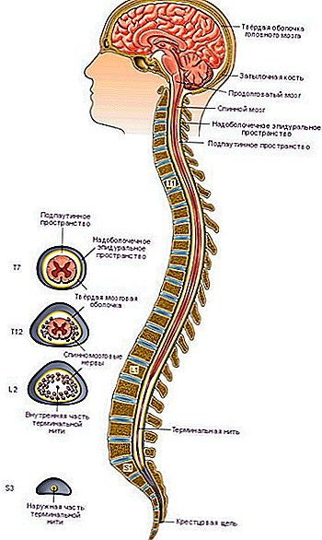
العمليات العقلية (برمجة المعلومات)
وهي الاحداث التي تدور داخل الدماغ منذ
لحظة دخول المثير الى لحظة الاجابة على
ذلك المثير.
قبل شرح مراحل العمليات العقلية لابد ان
نأخذ فكرة عن الجهازين العصبي المركزي
والمحيطي.
الجهاز العصبي المركزي يتكون من :
الدماغ وجذع الدماغ والحبل الشوكي
الدماغ محفوظ داخل الجمجمة والحبل
الشوكي محفوظ داخل الفقرات

Slide 3
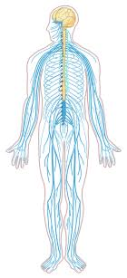
الجهاز العصبي المحيطي:
هو مجموعة الاعصاب المرتبطة بجذع
الدماغ والحبل الشوكي، وان هذه
الاعصاب هي الياف داخلة والياف
خارجة طوال جانبي الحبل الشوكي
واجب الاعصاب:
تمويل المستقبلات الحسية والعضلات
والغدد بالأوامر الحسية.
يمثل الجهاز العصبي المحيطي خطوط
الاتصال ،في حين يكون الجهاز العصبي
المركزي هو مركز السيطرة وتحديد الاوامر
للكثير من الاستجابات

Slide 4
مراحل العمليات العقلية
1- مثيرات المحيط (المدخلات).
2- تحديد المثيرات .
3- البحث في الذاكرة.
4- التفاعل بين المخزون والمثير (اتخاذ القرار).
5- تنفيذ القرار

Slide 5
المرحلة الاولى مثيرات المحيط (المدخلات)
في هذه المرحلة يكون الاعب قد هيأ كل حواسة اهمها النظر لغرض استعداده لاستقبال المثيرات وهذا يسمى الانتباه.
الانتباه : هو تهيئة الحواس لاستقبال المثيرات.
مثال للمثيرات في الساحات الرياضية (الاعب المنافس, المراقبين , الجمهور, ارض الملعب, الكرة , طريقة وقوف ال
منافس...الخ)
بعدها يبدأ الاعب بعزل كل هذه المثيرات ويختار مثيرا واحدا وهذا يسمى بالتركيز.
التركيز : هو عزل كل المثيرات وتوجيه الانتباه الى مثير واحد .
ان عملية الانتباه والتركيز تسمى
اختيار الانتباه : هي ترشيح للمعلومات الداخلة بحيث تدخل المعلومات المطلوبة اما المثيرات الخارجية فأنها لا تدخل بعد الترشيح

Slide 6
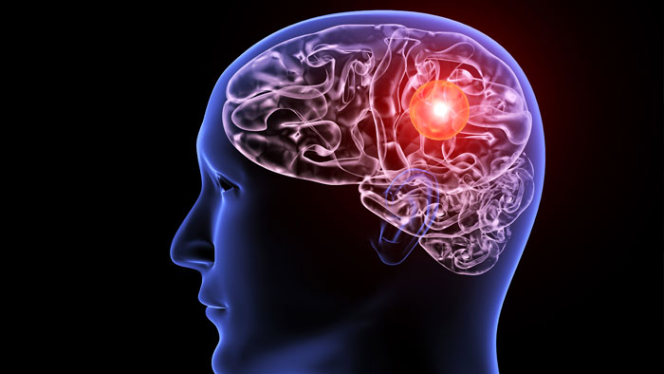
المرحلة الثانية :تحديد المثيرات
عند دخول المثير المطلوب الى مركز المعالجة في الدماغ يتم تحديد المثير وهذا التحديد يعتمد على الخبرات السابقة .
كلما كانت الخبرات السابقة دقيقة وواسعة سوف يكون تحديد المثير بشكل دقيق ويؤثر بشكل ايجابي على المراحل اللاحقة.
ان التحديد الصحيح هو تشخيص الحالة وان التشخيص الدقيق يوفر معلومات كاملة وحقيقية عن كل ظروف المثير.

Slide 7
المرحلة الثالثة : البحث في الذاكرة
ترتبط الذاكرة ارتباطا وثيق بالتعلم , فبدون الذاكرة لا يحدث تعلم .
فالذاكرة تعني الاحتفاظ بالمعلومات واسترجاعها عند الحاجة اليها.
فاذا تدرب اللاعب على المهارة لهذا اليوم وتمكن من الأداء الجيد غدا فهذا يعني ان اللاعب استعاد المعلومات المخزونة حول النموذج الحركي الذي تعلمه قبل يوم كما في لعبة التنس

Slide 8
المرحلة الرابعة : التفاعل بين المخزون وبين المثير
تسمى هذه المرحلة ايضا (اتخاذ القرار).
بعد تحديد المثير بشكل دقيق فان اللاعب هنا سوف يقارنه مع المعلومات المخزونة في الذاكرة .
هذه المقارنة عبارة عن البحث في الحزمة المعلوماتية الخاصة بالمهارة التي يؤديها اللاعب (التنس مثلا)حول ما مخزون في الذاكرة يشبه المثير الجديد .
بعد تحديد وتقويم شدة وسرعة وقوة المثير وتحديد المعلومات المخزونة في الذاكرة الحركية سوف يتم اختيار برنامج حركي يعتقد اللاعب انه مناسب للاستجابة لذلك المثير وهذا يسمى اتخاذ القرار.
يعتمد اتخاذ القرار على عاملين:
1-التحديد الدقيق للمثير لأنه يمثل المعلومات التشخيصية الاساسية لغض التفاعل.
2-المعلومات المخزونة في الذاكرة والتي تمثل الخبرة السابقة.
فكلما كانت هناك معلومات دقيقة وبرامج حركية مخزونة متنوعة فهذا يعني ان للاعب فرصة اتخاذ الاستجابة الدقيقة.

Slide 9
المرحلة الخامسة : تنفيذ القرار
بعد ان يتم الاختيار ينتقل الى حيز التنفيذ وهنا يتخذ اللاعب قرار بالتحرك الى الجهة المطلوب التحرك اليها بالاعتماد على زاويه انطلاق الكرة وسرعتها.
هذا القرار يعتمد على الخبرات السابقة .
ومتى ما أتخذ القرار فان اللاعب يقوم بالتنفيذ, ويكون التنفيذ عن طريق اشارات حسية تنطلق من الجهاز العصبي المركزي مرورا بالحبل الشوكي والى المجاميع العضلية المطلوب تحركها.
لن تكون هناك عمليات عقلية اثناء التنفيذ وانما يكون هناك تحكم في كيفية التنفيذ.

